Slide 1



Realizado por:
Pérez Alejo
Figueroa Maximiliano
Casco Kevin
Acosta Federico
Presentación
TURNOS ONLINE PARA PELUQUERIA

Slide 2
GESTION DE TURNOS ONLINE PARA PELUQEURIA
Este proyecto será una app web para la administración de
turnos de una forma sencilla.
Apuntamos a crear una aplicación web que permita a los
clientes gestionar sus citas de forma autónoma, Fácil y
rápida. Por otro lado permite al dueño del negocio con la
administración de su tiempo y organización.

Slide 3
FUNDAMENTACION
El proyecto propone una solución digital para optimizar la gestión de turnos en peluquerías/barberias mejorando la
experiencia del cliente ante el aumento de la
demanda.
El proyecto plantea una solución innovadora para
la gestión de turnos mediante una App o
plataforma web, facilitando la autonomía de los
usuarios y brindando a los negocios herramientas
organizativas accesibles y adaptadas al entorno
escolar.

Slide 4
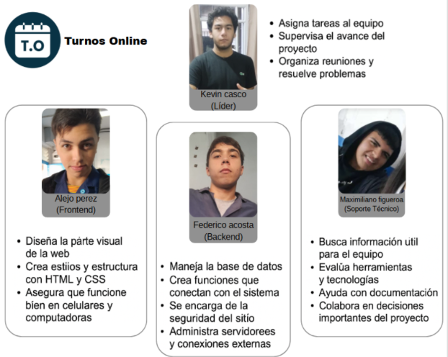
ORGANIGRAMA DEL PROYECTO

Slide 5
OBJETIVOS
Objetivos generales
El objetivo general de este proyecto es mejorar la gestión de turnos en las peluqerias/barberias y mejorar la experiencia de atención para los clientes y/o
profesionales mediante una App/web
Objetivos especificos
Diseñar e implementar algoritmos y estructuras de datos que permitan a los
usuarios solicitar, modificar o cancelar turnos.
Desarrollar el frontend y backend de la aplicación utilizando lenguajes de
programación como JavaScript y PHP.
Aplicar herramientas de desarrollo como Visual Studio Code y Git.
Diseñar y gestionar una base de datos eficiente
.
Integrar interfaces graficas con la lógica de programación del sistema.

Slide 6





HERRAMIENTAS
VISUAL STUDIO CODE
TRELLO
TEAM VIEWER
WHATSAPP
GOOGLE DRIVE
Visual Studio Code es un editor de código
liviano, gratuito y multiplataforma, usado
para programar en muchos lenguajes.
Trello es una herramienta en línea para
organizar tareas y proyectos con tableros,
listas y tarjetas.
TeamViewer es un programa que permite
controlar otro computador a distancia,
compartir pantalla y dar soporte técnico de
forma remota.
WhatsApp es una aplicación de mensajería
instantánea que permite enviar mensajes de
texto, audios, videos, fotos, documentos,
ubicación y realizar llamadas y
videollamadas
Google Drive es un servicio de
almacenamiento en la nube desarrollado
por Google que te permite guardar, acceder
y compartir archivos en línea

Slide 7




METODOLOGIA
El proyecto va a consistir en una aplicación web y/o móvil, desarrollada con
tecnologías actuales.
La aplicación se programara utilizando herramientas como visual Studio Code,
PHP, JavaScript, Base de datos con MySQL, Git hub, etc
El desarrollo se realiza dentro del marco escolar, utilizando los recursos
disponibles y respetando los tiempos dados, con el objetivo de tener un prototipo
funcional para fin de año.
CONOCIMIENTOS

Slide 8
COMPETENCIA
Tras investigar el mercado de las peluquerías y barberías, observamos una fuerte competencia basada principalmente en la presencia en redes sociales, el uso de aplicaciones externas para reservas, y estrategias de marketing visual (como videos, antes y después, y estilos de corte en tendencia).
Locales como Barber Club, Peluquería 22, y cadenas como Jean Pierre o Estudio H destacan por ofrecer servicios modernos y una imagen profesional, pero dependen fuertemente de plataformas pagas para gestionar sus reservas, además de una inversión constante en publicidad y posicionamiento online.
Nuestra propuesta, en cambio, busca democratizar el acceso tecnológico para negocios más pequeños o en crecimiento. No solo ofrecemos un sistema de turnos digital, sino que lo hacemos de forma personalizada y económica, adaptada a la realidad de peluquerías de barrio, barberos independientes o pequeños emprendimientos.
A diferencia de la competencia que depende de soluciones externas, nuestro enfoque permite que el negocio tenga control total sobre su agenda, sus clientes, y su identidad digital, sin comisiones, sin suscripciones, y con la posibilidad de seguir creciendo sin depender de terceros.

Slide 9

CESSI VS DISEÑO CURRICULAR
DISEÑO CURR.
Desarrollador de Software/Programador
Tester / QA (Control de calidad de software)
Analista Programador
Soporte Técnico en IT
Desarrollador Frontend / Backend
El diseño curricular forma a técnicos capaces de desarrollar programas.
Se enseña verificación, pruebas y depuración de programas.
Aunque más avanzado, el técnico aprende a interpretar requerimientos y participar en el análisis funcional básico de sistemas.
El técnico puede colaborar en tareas de mantenimiento y soporte en entornos de desarrollo.
El diseño curricular incluye fundamentos de diseño de interfaces y desarrollo

Slide 10
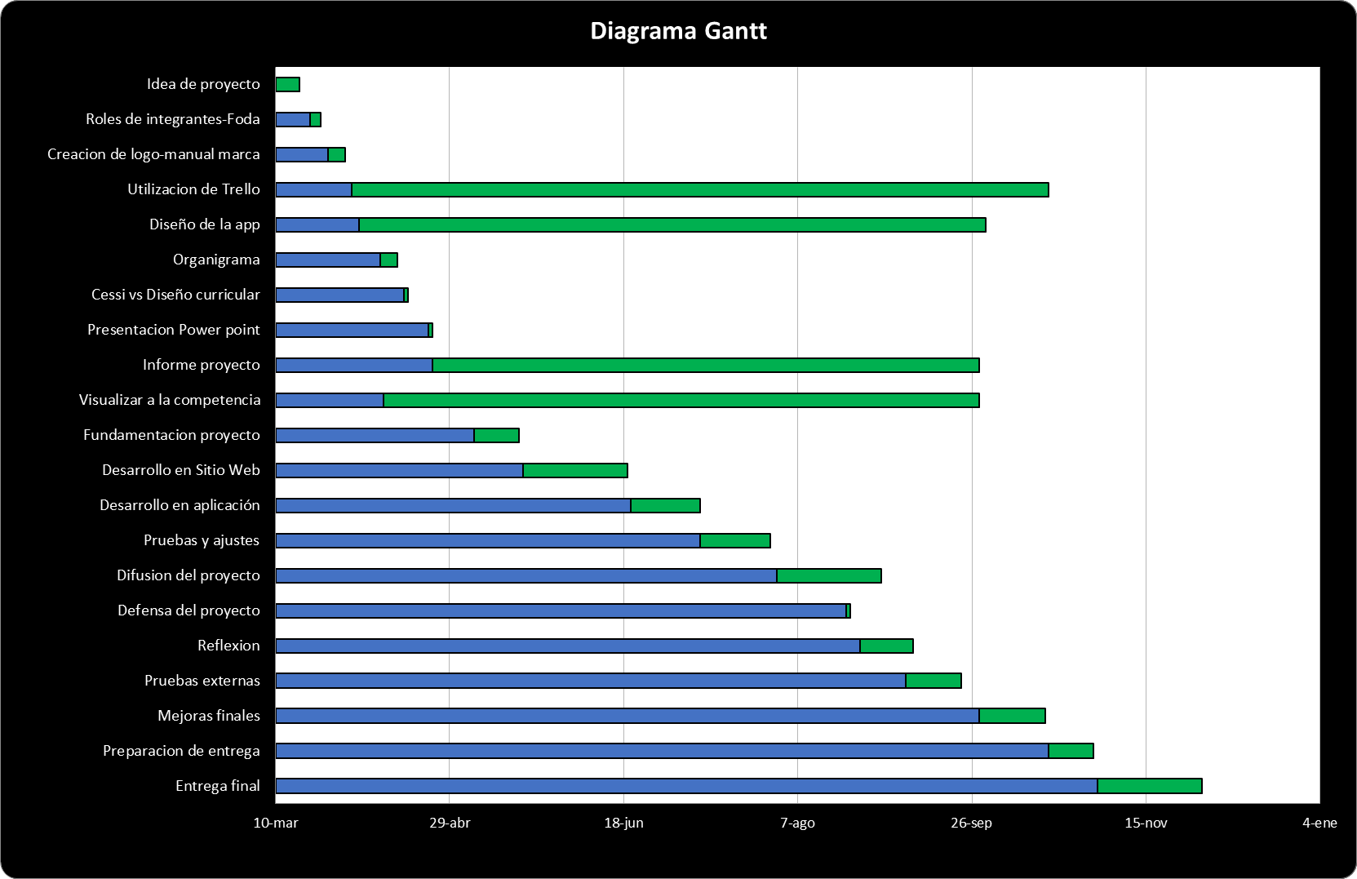
DIAGRAMA GANNT

Slide 11
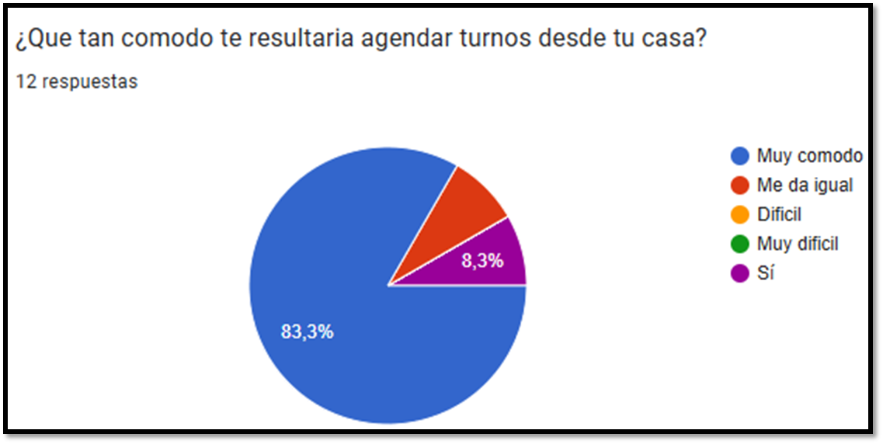
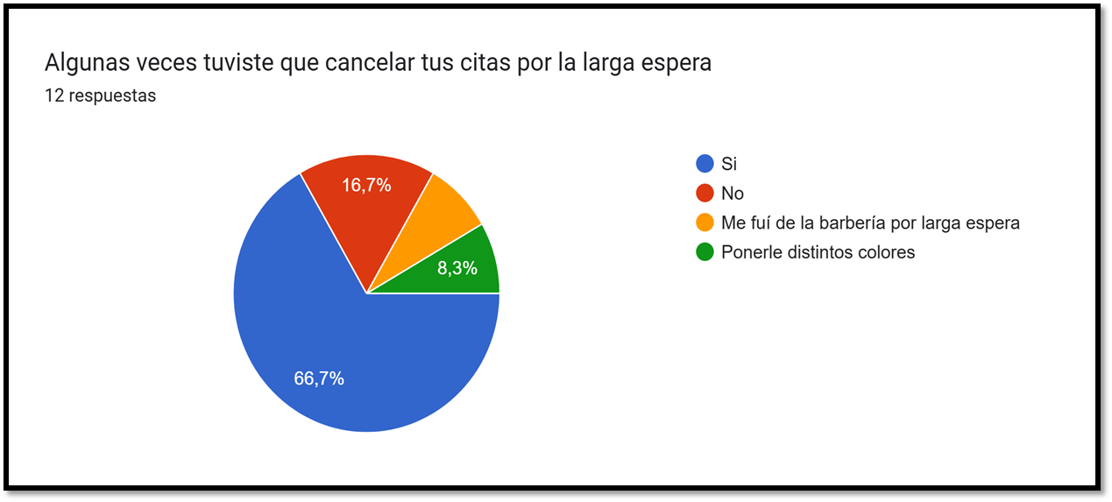
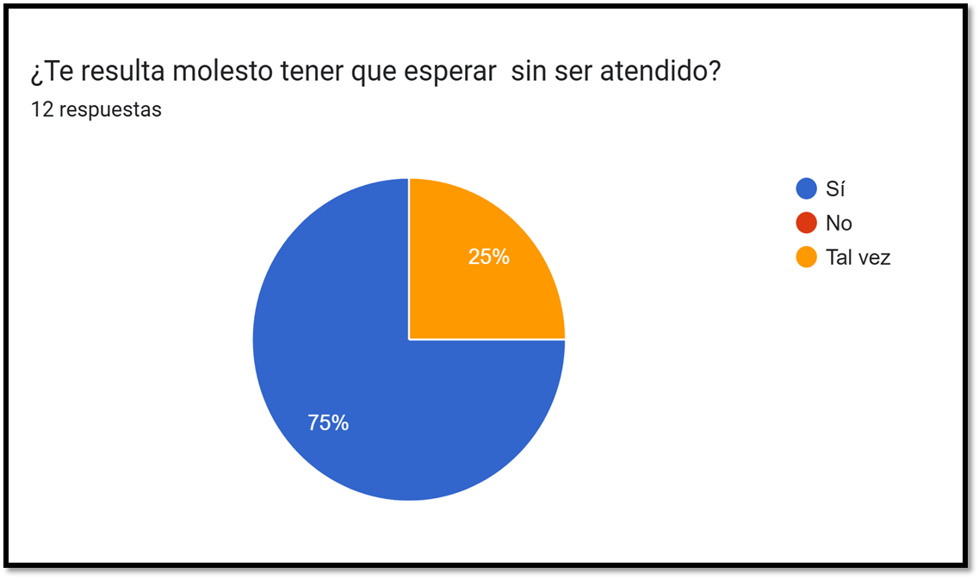
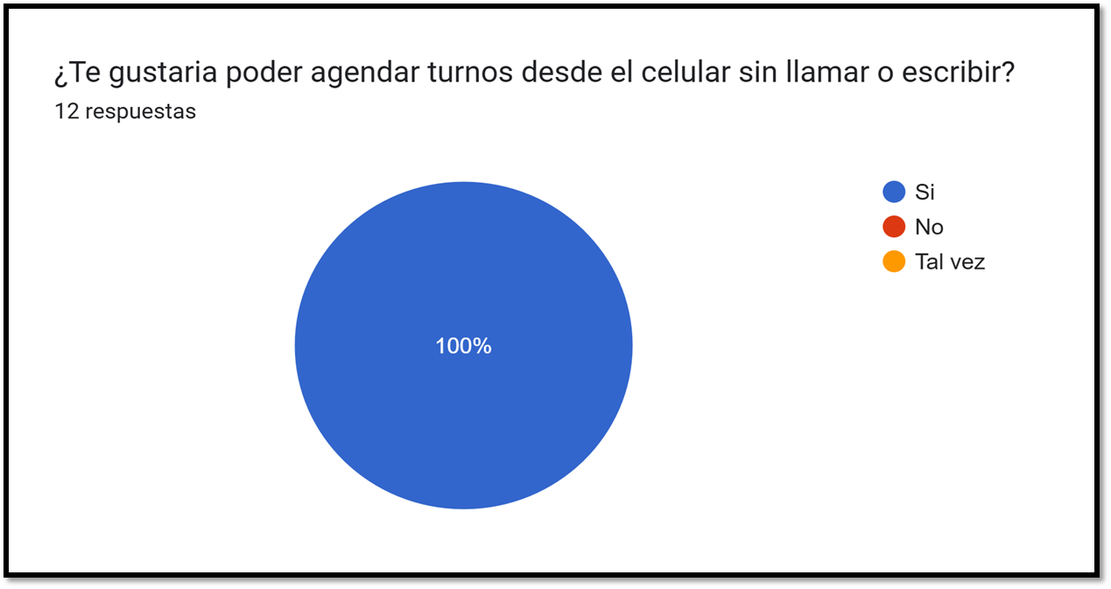
ENCUESTAS

Slide 12
Muchas
GRACIAS
www.

